Slide 1
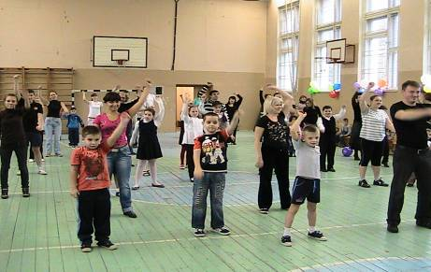
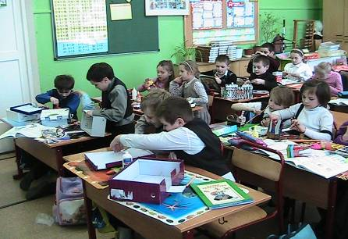
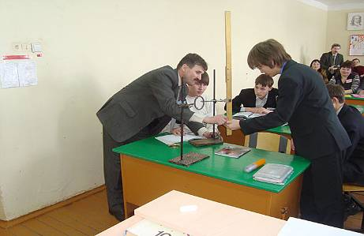

СОВРЕМЕННАЯ ШКОЛА
Компьютерный класс
Спортивный зал
Кабинет начальных классов
Кабинет физики

